Slide 1


Slide 2
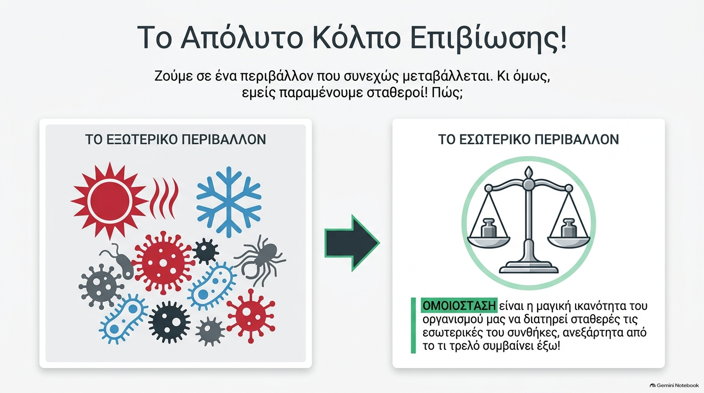

Slide 3
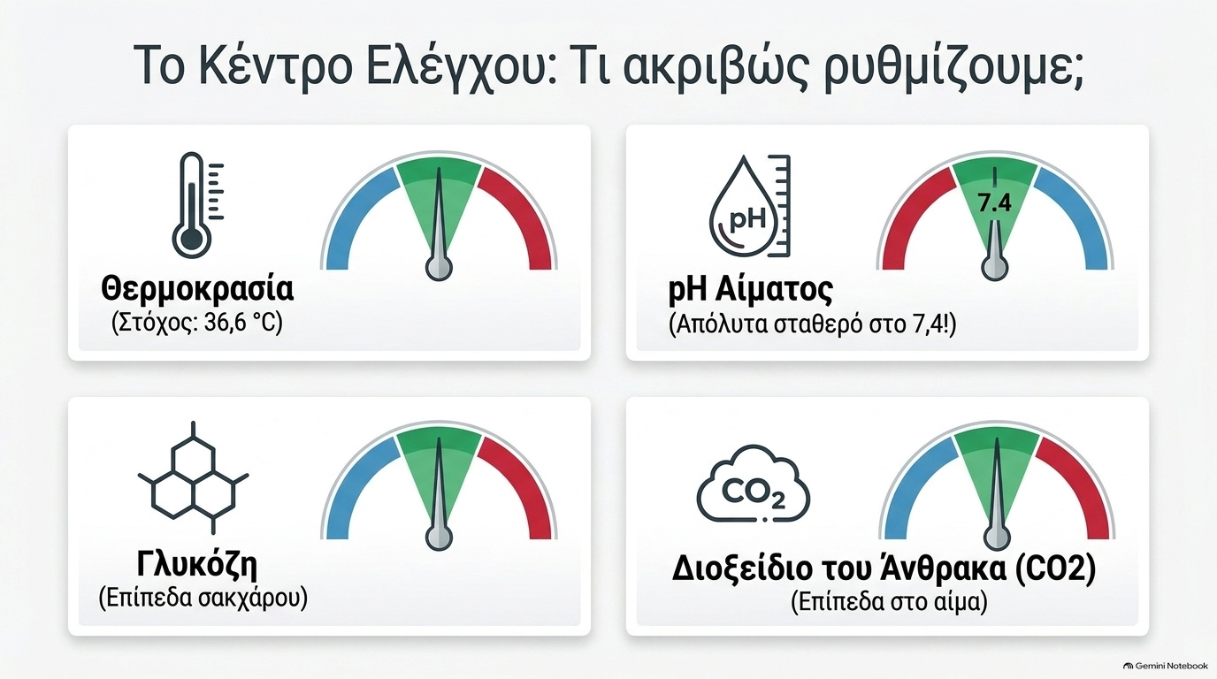

Slide 4
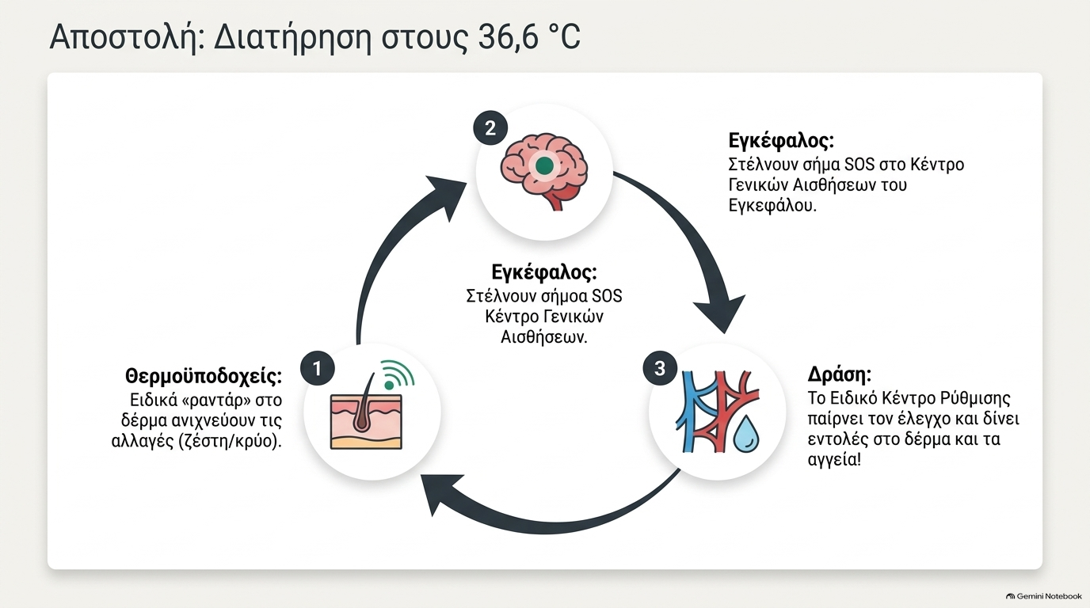

Slide 5
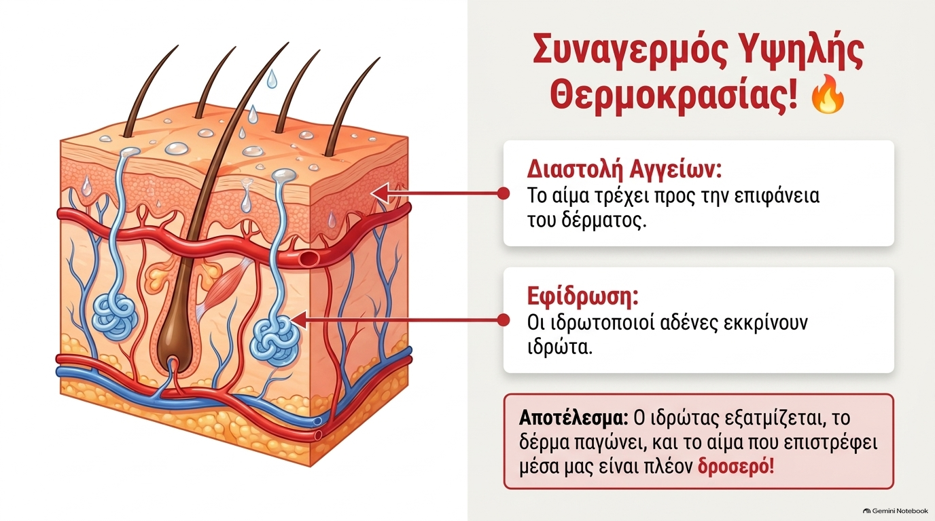

Slide 6
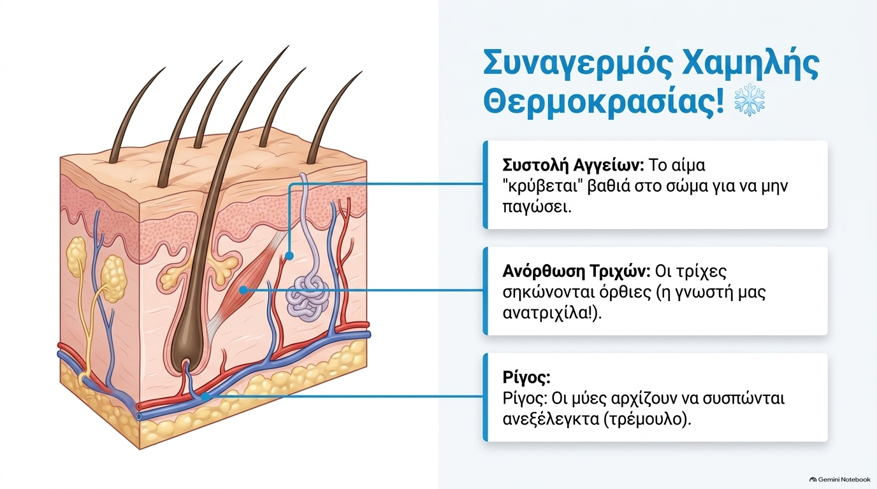

Slide 7
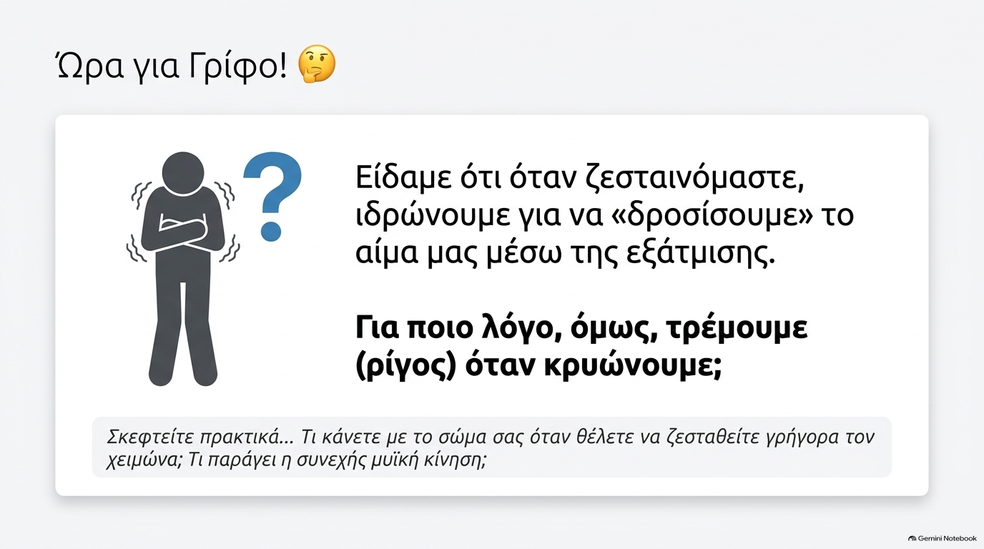

Slide 8
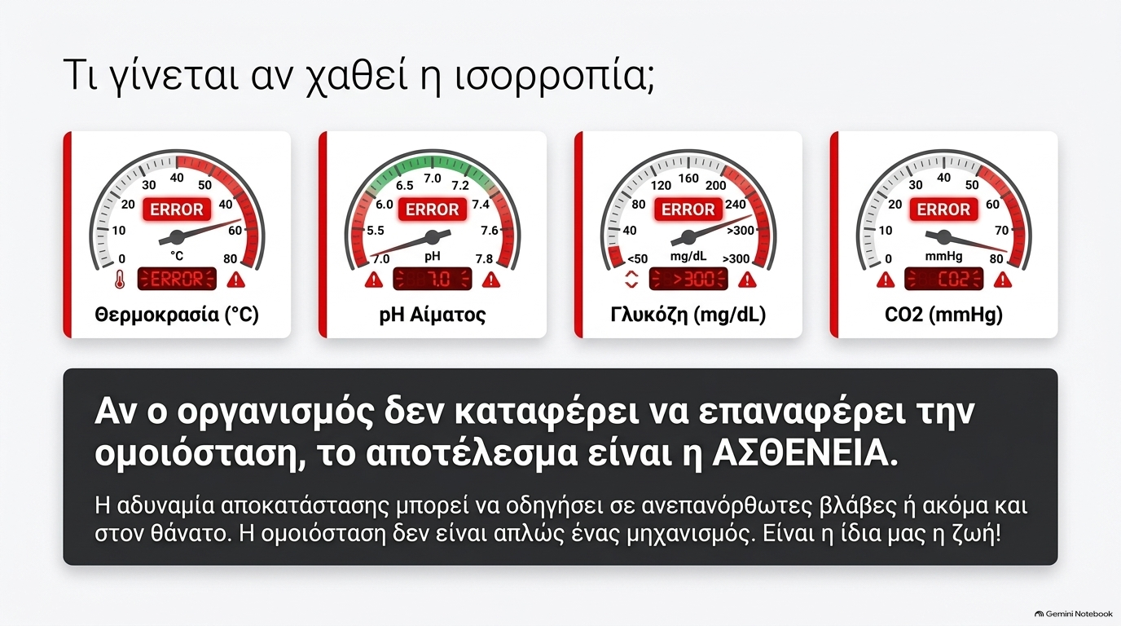

Slide 9
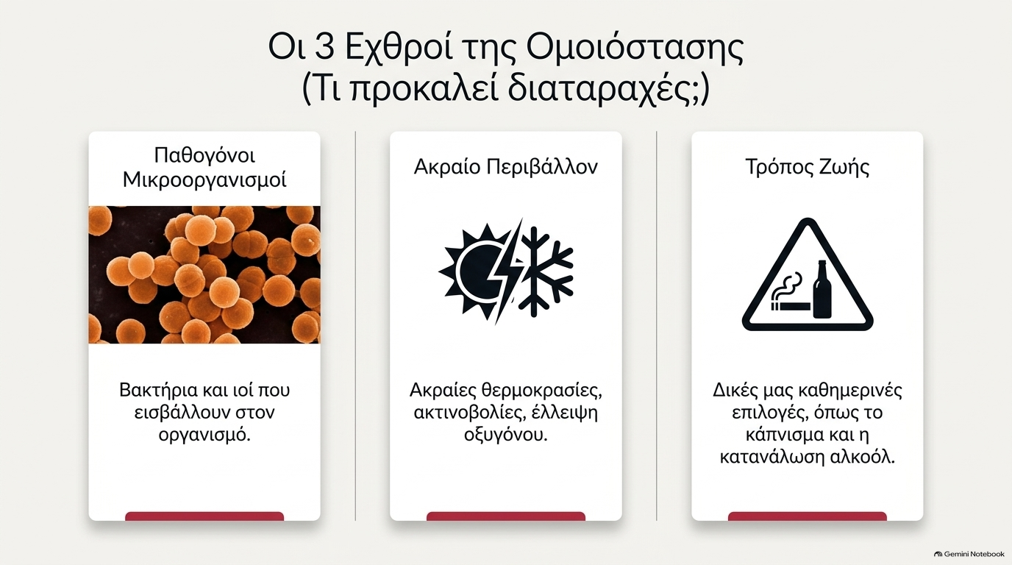

Slide 10
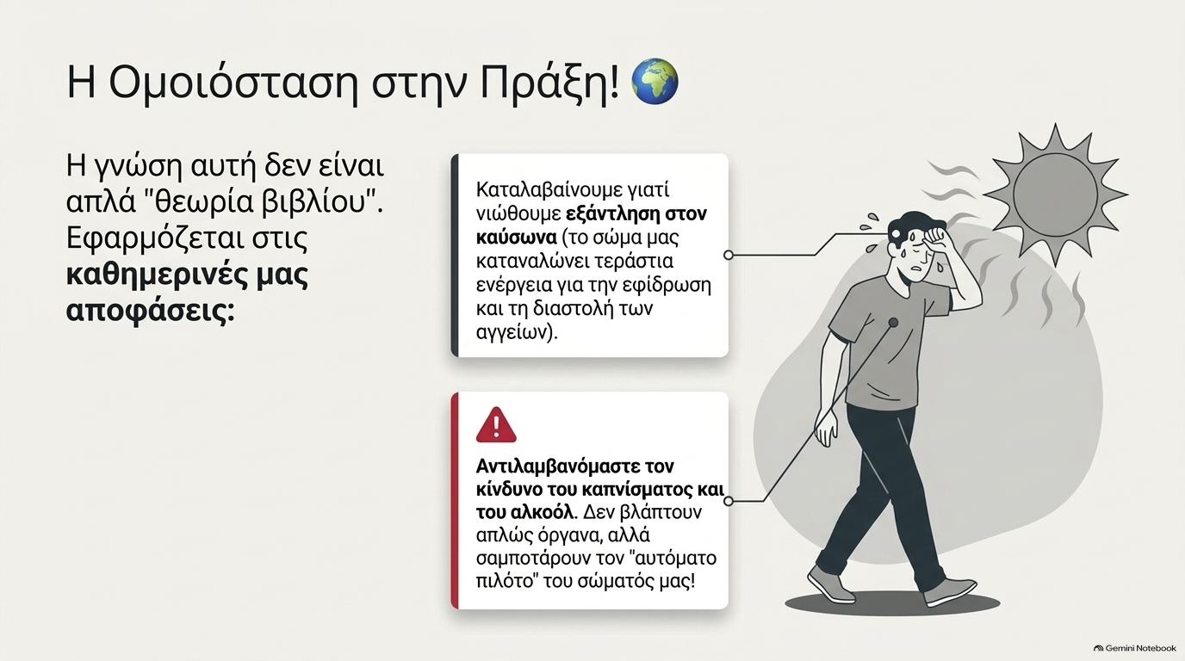

Slide 11
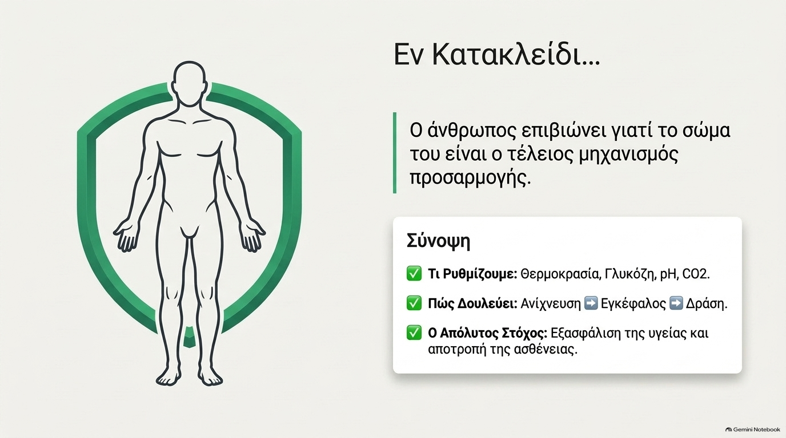

Slide 12
1.2 ΜΙΚΡΟΟΡΓΑΝΙΣΜΟΙ
Μικροί οργανισμοί!! (<0,1mm)
Ζουν:
→Φυσικό περιβάλλον (Πχ νιτροποιητικά βακτήρια)
→Εσωτερικό άλλου οργανισμού (παράσιτα–ξενιστής)
Οι περισσότεροι ΔΕΝ είναι βλαβεροί
→Χρήσιμοι (π.χ. υγεία, διατροφή)
→Απαραίτητοι (π.χ. αποικοδόμηση νεκρής οργανικής ύλης από βακτήρια και μύκητες)
→Ουδέτεροι
Γενικά, ως μικροοργανισμοί ή μικρόβια δεν μπορούμε να διακρίνουμε με γυμνό μάτι
Notes:
Σημασία της νιτροποίησης:
Διαθεσιμότητα αζώτου για τα φυτά: Τα νιτρικά ιόντα που παράγονται από τη νιτροποίηση είναι μια μορφή αζώτου που τα φυτά μπορούν να απορροφήσουν εύκολα και να χρησιμοποιήσουν για την ανάπτυξή τους.
Καθαρισμός περιβάλλοντος: Η νιτροποίηση βοηθά στη μείωση των επιβλαβών συγκεντρώσεων αμμωνίας στο έδαφος και το νερό, που μπορεί να είναι τοξικές για τα φυτά και τα ζώα.
Παράδειγμα εφαρμογής:
Στη γεωργία, η κατανόηση και η διαχείριση της νιτροποίησης είναι κρίσιμη για τη διατήρηση της γονιμότητας του εδάφους και την αποφυγή της ρύπανσης των υδάτων με νιτρικά.

Slide 13
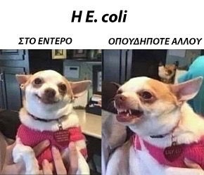
1.2 ΜΙΚΡΟΟΡΓΑΝΙΣΜΟΙ
Παθογόνοι: Διαταραχές στην υγεία του ξενιστή (π.χ. άνθρωπος)
Δύνητικά παθογόνοι:
  ΧΡΗΣΙΜΟΙ: όταν βρίσκονται
    σε συγκεκριμένο ΙΣΤΟ του σώματος &
    σε συγκεκριμένη ΠΟΣΟΤΗΤΑ
  Π.χ. Escherichia coli
    Συνθέτει ουσίες (βιταμίνη Κ)
    Συμβάλλει στην άμυνα
Μικροοργανισμοί που χρησιμοποιούν ως ξενιστή τον άνθρωπο

Slide 14
1.2.1 Κατηγορίες παθογόνων μικροοργανισμών
Παθογόνοι μικροοργανισμοί
1. Ευκαρυωτικοί
2. Προκαρυωτικοί
3. Ιοί
Πρωτόζωα
Μύκητες
Βακτήρια
Ακυτταρικές, μη αυτοτελείς μορφές ζωής

